Slide 1
编译实验结题报告
组长：PB21071444邓博文
组员：PB21020688晏铭
组员：PB21151767蒋文浩

Slide 2
完成内容
C++完全重写pl0的编译器、解释器
实验一与实验二的完成
部分选做(行注释与块注释，random函数，连续赋值语句）

Slide 3
任务分工
邓博文：使用C++重写pl0编译器和解释器，完成数组指针和作用域算符
晏铭：编写连续赋值部分，编写块注释相关内容，协助调试程序，协助绘图制作PPT
蒋文浩：编写print()函数，编写random()函数, 完成PPT的制作

Slide 4
目录
C++完全重写
实验一
实验二
选做部分

Slide 5
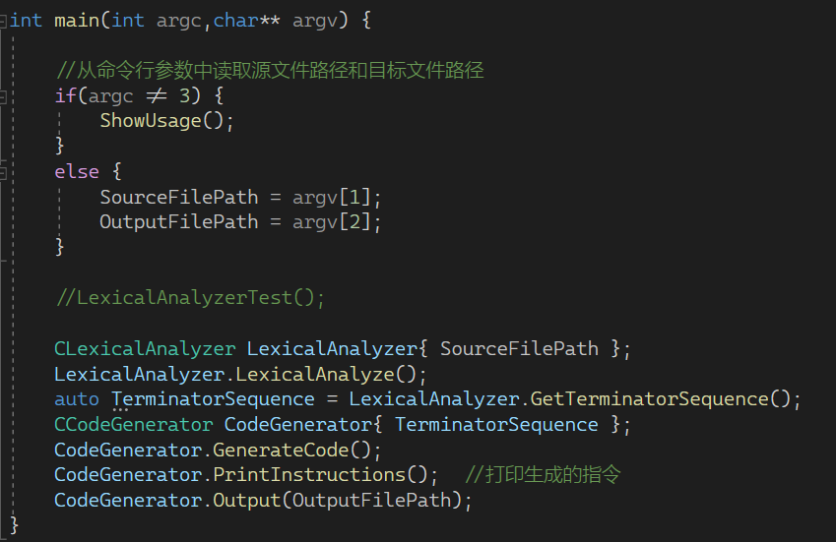
1.C++完全重写
我们使用C++完全重写了pl0的编译器和解释器，通过将词法分析器、代码生成器、pl0解释器各自封装在自己的类当中，使得代码结构更加直观易懂，可供以后的学弟学妹参考以及进一步改进。

Slide 6
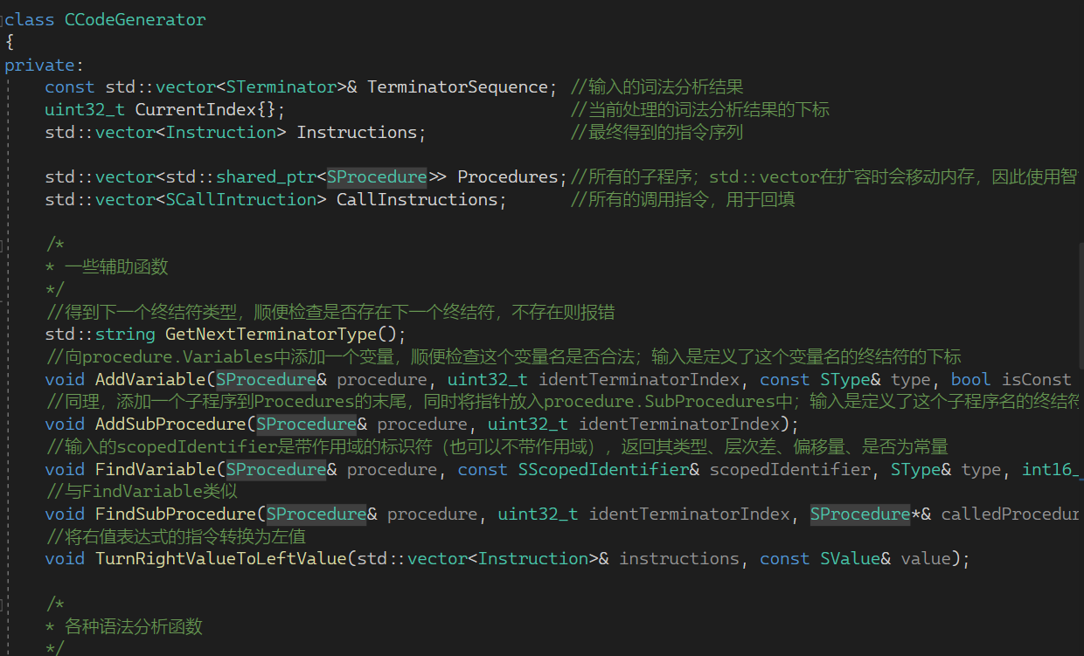
1.C++完全重写
我们使用C++完全重写了pl0的编译器和解释器，通过将词法分析器、代码生成器、pl0解释器各自封装在自己的类当中，使得代码结构更加直观易懂，可供以后的学弟学妹参考以及进一步改进。

Slide 7
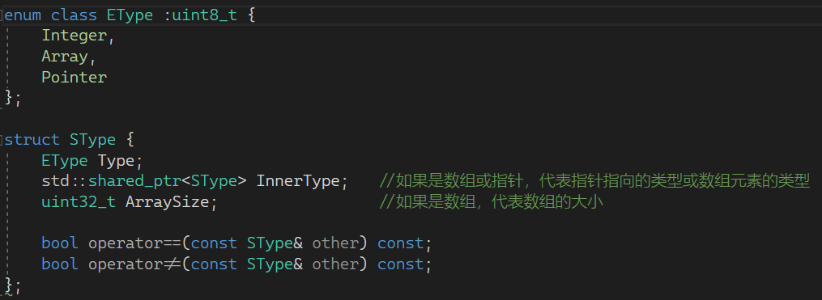
2.实验一完成思路
通过定义一个用于表示类型的结构体，我们可以表示任意类型的数组或指针：

Slide 8
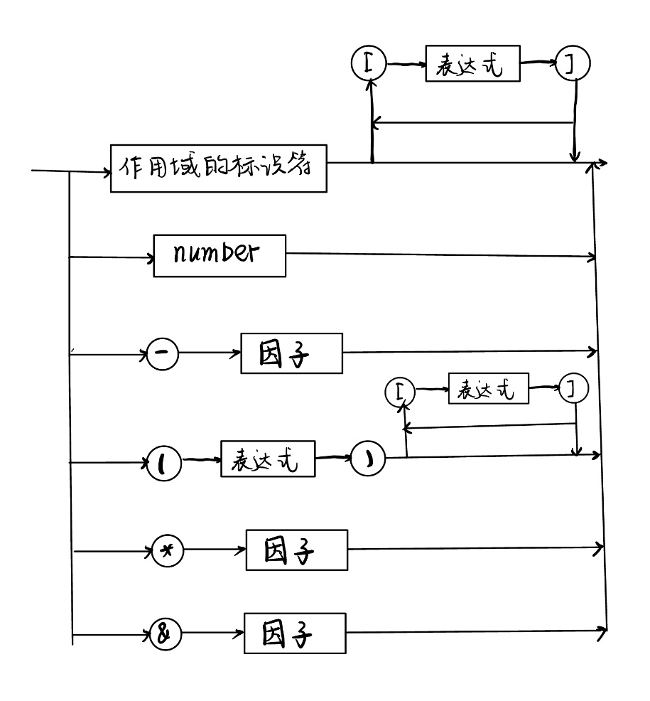
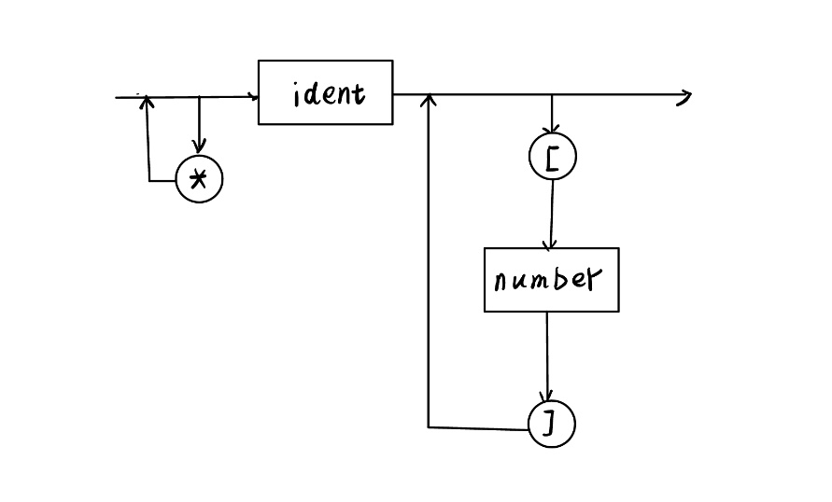
2.实验一完成思路
以下是改进的语法分析过程
变量声明： 因子：

Slide 9
2.实验一完成思路
我们对左值与右值运用相同的分析函数，即Expression()、Term()、Factor()
基于以下的规律，可以很容易地将右值变成左值：
一段生成表达式的值的代码，如果其最后一条指令是LOD型指令，就代表其结果是某个具有内存地址的左值；只需要将最后一条指令换成用于加载地址的指令，就可以将这段指令变成计算左值的指令。
我们的实现可以对任意左值表达式赋值和取地址，例如，可以编译像下面这样的程序：
var *p;
var a[10];
begin
p := &a[0];
p := p+1;
*(p+1) := 7;
print(a[2]); //输出7
end.

Slide 10
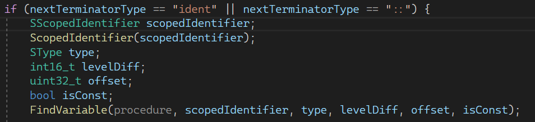
3.实验二完成思路
作用域的实现比较简单，只需要在因子的语法分析即Factor()函数中，将ident的非终结符替换为“带作用域的标识符”的非终结符即可。

Slide 11
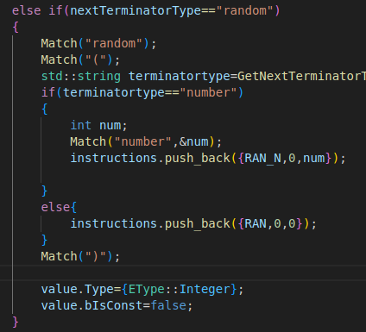
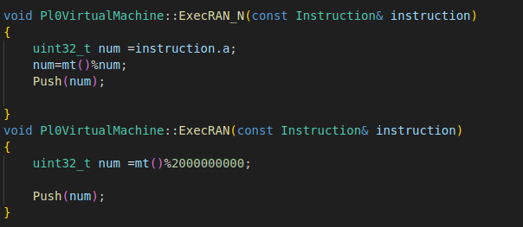
4.部分选做内容介绍
Random函数：
为Random添加操作码RAN_N与RAN
分别代表random()括号内有无数字的情形
并将”random”添加到keywords中
只需在识别random后判别其中有无数字即可，采用C++中的mt19937生成随机数，若有数字只需提取出来对mt随机数取余即可，若无数字则直接用mt生成的随机数作为右值即可，由于int类型值存在上限，方便起见这里对生成的数取模2000000000保证其为自然数，最后赋予类型。

Slide 12
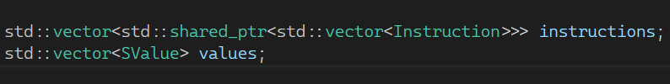
4.部分选做内容介绍
连续赋值：
在连续赋值中，在较为左侧的表达式先被读取到，但是一般来说赋值语句应该从右侧开始计算。
由于这里是一边读取终结符一边生成代码，所以只能先将左侧表达式的指令暂存起来，等到读取了整个赋值语句时再将所有的指令合为一体。
其中，只有最右侧的表达式是右值，左边的一个或多个表达式都是左值。

Slide 13
谢谢 ！
请提宝贵意见

